Slide 1
پروژه درس حسگری و اندازه‌‌گیری
علی یداللهی – ۴۰۰۱۰۲۲۳۳
امیرحسین دهقانپور - ۴۰۰۱۰۱۱۸۶

Slide 2
ﻣﻘﺪﻣﻪ
ﺩﺭﺍﻧﺴﺎﻥﻫﺎﭘﺎﻫﺎﺍﺯﺍﻫﻤﻴﺘﻲﺍﺳﺎﺳﻲﺩﺭﺣﺮﻛﺖ،ﺣﻤﺎﻳﺖ ﺍﺯﻭﺯﻥﺑﺪﻥﻭﺣﻔﻆﺗﻌﺎﺩﻝﺑﺮﺧﻮﺭﺩﺍﺭﻫﺴﺘﻨﺪ. ﻓﺮﺁﻳﻨﺪ ﻛﻠﻲﺭﺍﻩﺭﻓﺘﻦﻭﺩﻭﻳﺪﻥﺩﺭﺍﻛﺜﺮﭘﺴﺘﺎﻧﺪﺍﺭﺍﻥﻣﺸﺎﺑﻪﺍﺳﺖ. ﺍﻣﺎﺩﺭﺣﺎﻟﻲﻛﻪﺍﻛﺜﺮﭘﺴﺘﺎﻧﺪﺍﺭﺍﻥﻓﻘﻂﺍﻧﮕﺸﺘﺎﻥﺧﻮﺩﺭﺍ ﺭﻭﻱﺯﻣﻴﻦﻗﺮﺍﺭﻣﻲﺩﻫﻨﺪﺍﻧﺴﺎﻥﻫﺎﻛﻞﭘﺎﺍﺯﺟﻤﻠﻪﭘﺎﺷﻨﻪ ﺭﺍﺭﻭﻱﺯﻣﻴﻦﻗﺮﺍﺭﻣﻲﺩﻫﻨﺪ.ﺑﻨﺎﺑﺮﺍﻳﻦﺑﺮﺍﻱﺍﻧﺪﺍﺯﻩﮔﻴﺮﻱ ﻧﻴﺮﻭﻫﺎﻱﻭﺍﺭﺩﺷﺪﻩﺑﺮﭘﺎﺩﺭﻫﻨﮕﺎﻡﺭﺍﻩﺭﻓﺘﻦﻭﺩﻭﻳﺪﻥ ﻧﻴﺎﺯﺑﻪﻗﺮﺍﺭﺩﺍﺩﻥﺣﺴﮕﺮﻫﻢﺩﺭﺟﻠﻮﻱﭘﺎﻭﻫﻢﭘﺎﺷﻨﻪﭘﺎ ﺍﺳﺖ. ﺗﺎﻛﻨﻮﻥﺣﺴﮕﺮﻫﺎﻱﭘﻴﺰﻭﺍﻟﻜﺘﺮﻳﻚﺩﺭﺑﺴﻴﺎﺭﻱ ﺍﺯﻛﺎﺭﺑﺮﺩﻫﺎﻱﻣﺮﺗﺒﻂﺑﺎﺣﻮﺯﻩﭘﺰﺷﻜﻲﻭﺑﺪﻥﺍﻧﺴﺎﻥ ﺍﺳﺘﻔﺎﺩﻩﺷﺪﻩﺍﻧﺪ. ﺩﺭﺍﻳﻦﭘﺮﻭﮊﻩﻧﻴﺮﻭﻱﺍﻋﻤﺎﻝﺷﺪﻩﺩﺭ ﺟﻠﻮﻭﻋﻘﺐﻳﻚﭘﺎﺩﺭﻫﻨﮕﺎﻡﻗﺪﻡﺑﺮﺩﺍﺷﺘﻦﺑﺎﺍﺳﺘﻔﺎﺩﻩ ﺍﺯﺣﺴﮕﺮﻫﺎﻱﭘﻴﺰﻭﺍﻟﻜﺘﺮﻳﻚﺍﻧﺪﺍﺯﻩﮔﻴﺮﻱﺷﺪﻩﻭﮔﺎﻡ ﻫﺎﻱﻃﺮﺍﺣﻲﻣﺪﺍﺭﺁﻣﺎﻳﺶﻣﻨﺎﺳﺐﺑﺮﺍﻱﺗﻘﻮﻳﺖﺳﻴﮕﻨﺎﻝ ﺧﺮﻭﺟﻲﺣﺴﮕﺮﻭﺣﺬﻑﺳﻴﮕﻨﺎﻝﻫﺎﻱﻣﺰﺍﺣﻢﺑﻪﻭﺳﻴﻠﻪ ﻓﻴﻠﺘﺮﺁﻭﺭﺩﻩﺷﺪﻩﻭﺍﻳﻦﻣﺪﺍﺭﻫﺎﺑﻪﻭﺳﻴﻠﻪﻧﺮﻡﺍﻓﺰﺍﺭLTSPICE ﺷﺒﻴﻪﺳﺎﺯﻱﺷﺪﻩﺍﻧﺪ

Slide 3
پیشﺯﻣﻴﻨﻪﻃﺮﺍﺣﻲ
مدلﺣﺴﮕﺮﺍﺳﺘﻔﺎﺩﻩﺷﺪﻩ: TDKHF20-6R85003
ﺣﺴﺎﺳﻴﺖ :‌ 0.354v/m
Young modulus :‌ 3.5kpa
ﻣﻘﺎﻭﻣﺖﻭﻳﮋﻩ :‌ 4.6 × 109Ωm
ﺣﺪﺍﻛﺜﺮﻭﻟﺘﺎﮊﺧﺮﻭﺟﻲﺣﺴﮕﺮﻫﺎ :‌ 0.38mv
ولتاژ خروجی :‌ ۲ تا ۲.۵ ولت - پهنای باند : ۰.۵ تا ۲ هرتز

Slide 4
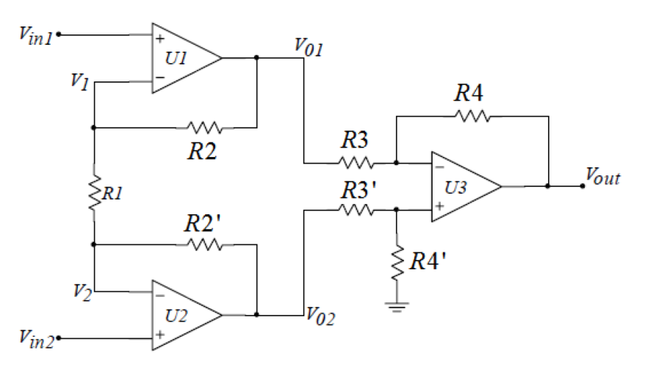
ﮔﺎﻡﻫﺎﻱﻃﺮﺍﺣﻲ
ﺗﻘﻮﻳﺖﻛﻨﻨﺪﻩ Instrumentation
R1 = R3 = 1 k
R2 = 65 k
R4 = 50

Slide 5
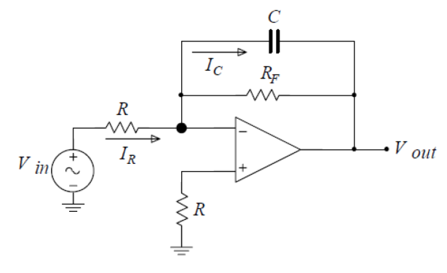
فیلتر پایین گذر
R = Rf = 1 k
C = 100 µF

Slide 6
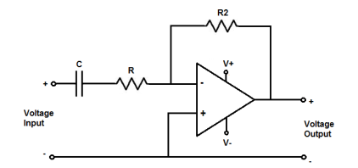
فیلتر بالاگذر
R = R2 = 1k
C = 300µF

Slide 7
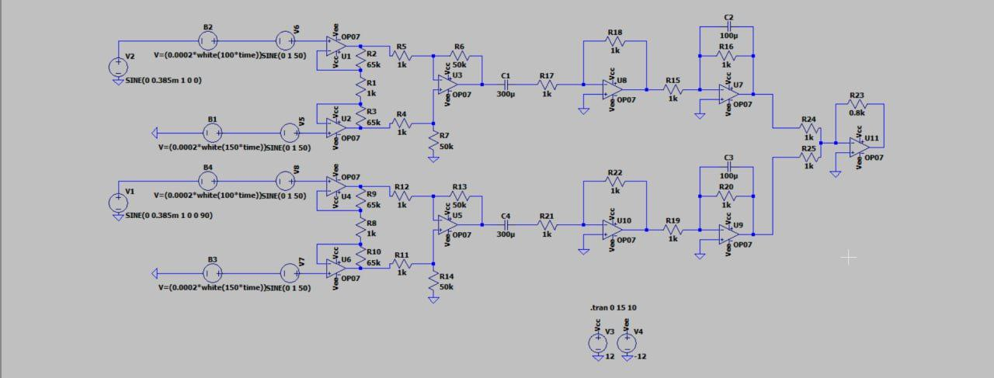
شماتیک کلی مدار

Slide 8
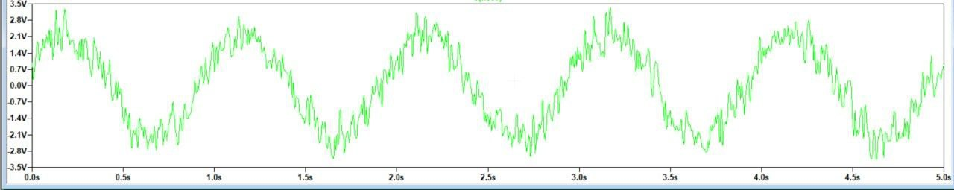
خروجی ها
خروجی تقویت کننده‌ Instrumentation

Slide 9
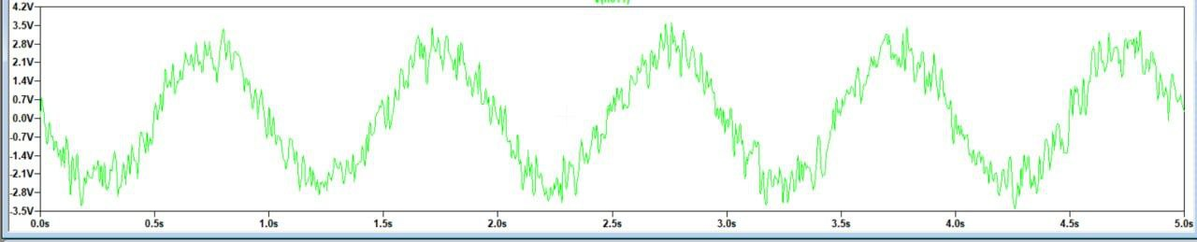
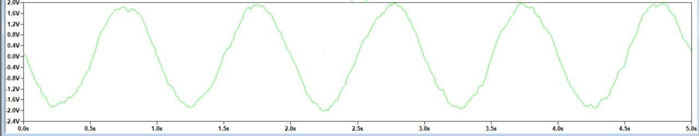
خروجی فیلتر بالاگذر
خروجی فیلتر پایین‌گذر

Slide 10
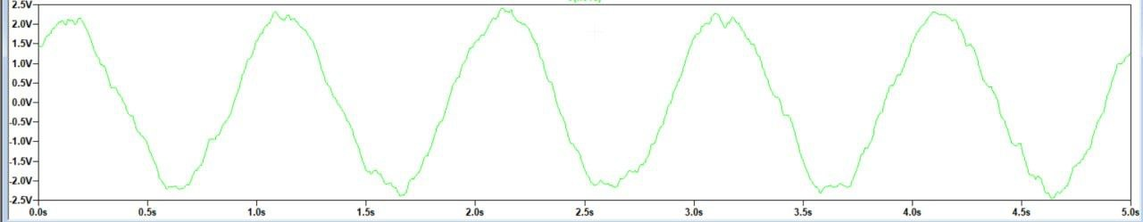
خروجی نهایی مدار به ازای فرکانس ۱ هرتز

Slide 11
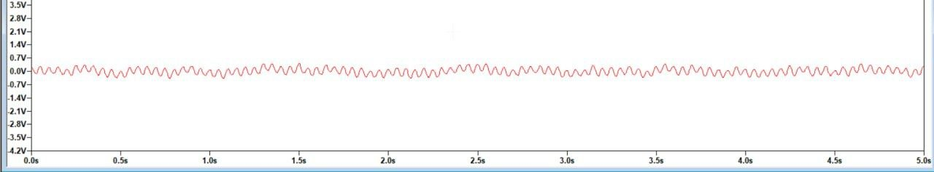
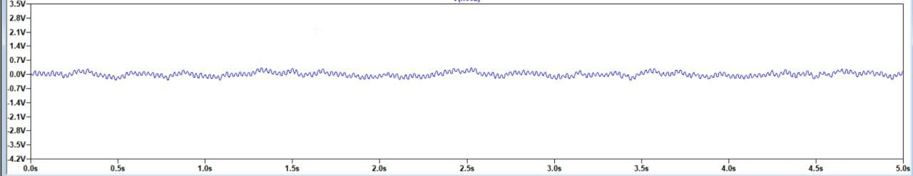
خروجی به ازای چند فرکانس خارج از بازه فرکانسی
۲۰ هرتز
۴۰ هرتز

Slide 12
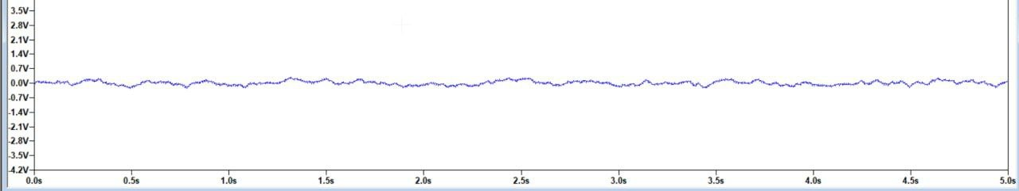
۱۰۰ هرتز

Slide 13
ﻧﺘﻴﺠﻪﮔﻴﺮﻱ
ﺑﻨﺎﺑﺮﺍﻳﻦ ﻣﺸﺎﻫﺪﻩ ﻛﺮﺩﻳﻢ ﻛﻪ ﻣﺪﺍﺭﻓﺮﻛﺎﻧﺲ۱ﻫﺮﺗﺰﻛﻪ ﺩﺭ ﻣﺤﺪﻭﺩﻩ ﻓﺮﻛﺎﻧﺴﻲ ﻣﺪﺍﺭﺍﺳﺖ ﺭﺍ ﻋﺒﻮﺭﻣﻲﺩﻫﺪ ﻭﺁﻥﺭﺍ ﺑﻪﺧﻮﺑﻲ ﺗﻘﻮﻳﺖ ﻣﻲﻛﻨﺪ ﻭ ﻧﻮﻳﺰ ﺭﺍ ﺣﺬﻑ ﻣﻲﻛﻨﺪ.ﺍﻣﺎ ﻓﺮﻛﺎﻧﺲﻫﺎﻱﺧﺎﺭﺝ ﺍﺯ ﻣﺤﺪﻭﺩﻩ ﻋﺒﻮﺭﺩﺍﺩﻩ ﻧﻤﻲﺷﻮﻧﺪ.

